Slide 3
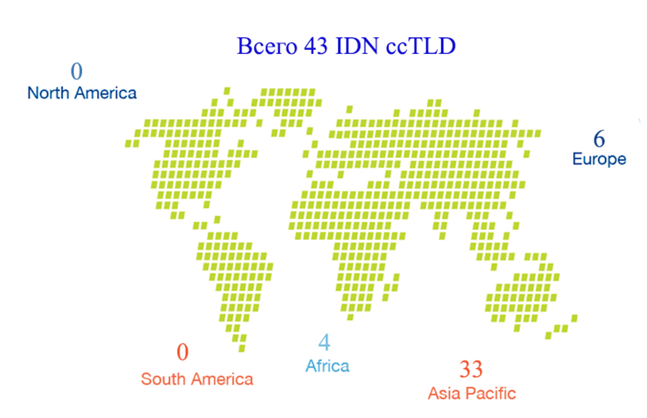
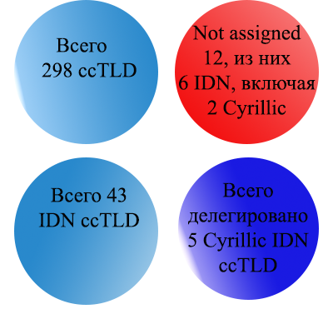
Немного статистики
по IDN ccTLD (источник: http://www.iana.org/domains/root/db)

Slide 4
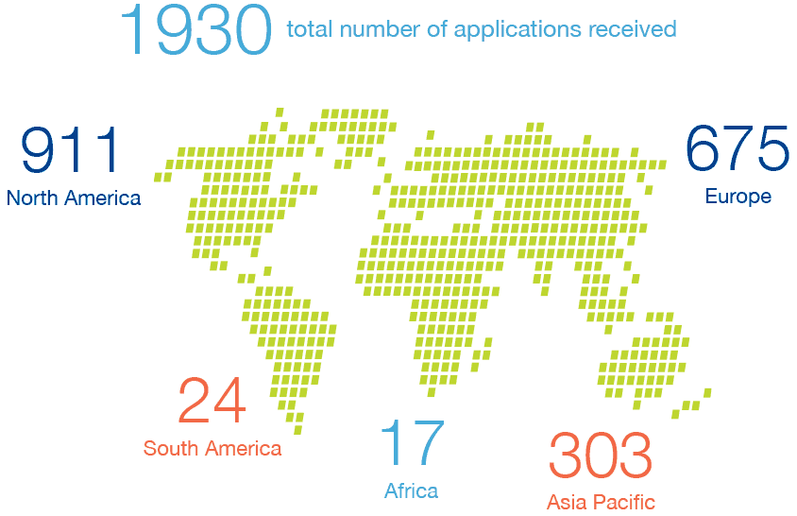
Немного статистики
по new gTLD (источник: http://newgtlds.icann.org/en/program-status/statistics)

Slide 5
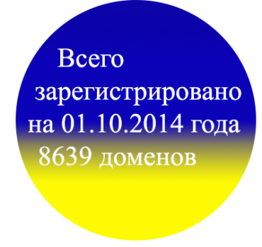
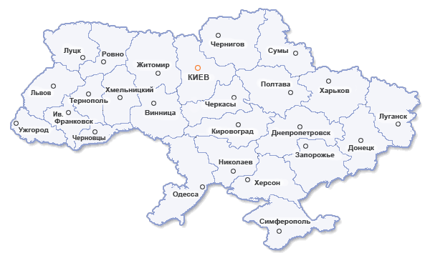
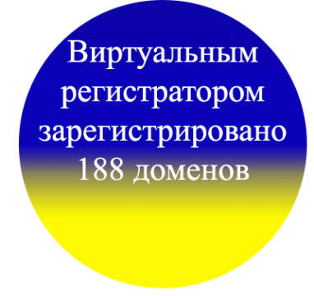
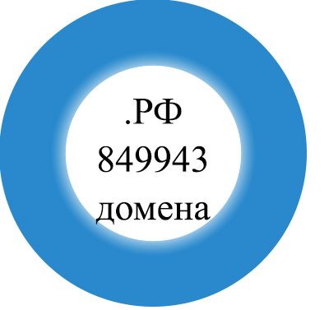
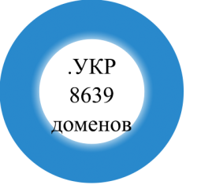
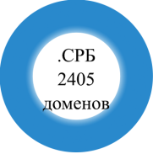
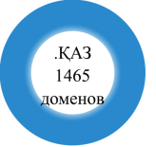
Немного статистики
по .УКР IDN ccTLD (источник: данные ОП «Украинский Сетевой Информационный Центр»)

Slide 6
Вызовы-2014 для домена .УКР
Рост осведомленности пользователей о домене .УКР и развитие маркетинга для регистраций доменных имен в .УКР
Взаимодействие рынков регистраций для ccTLD доменов .UA и .УКР
Работа с разработчиками ПО и ОС по имплементации IDN в программную продукцию (расширенная локализация) – операционные системы, прикладные программы, SaaS и т.д.
Внедрение и развитие полнофункциональной электронной почты для IDN ccTLD и gTLD
Внедрение и развитие механизмов защиты рынка и потребителей от недобросовестной конкуренции и мошенничества, связанного с авторскими правами, защитой интеллектуальной собственности, защитой прав потребителей

Slide 8
Формирование маркетингового пространства для регистраций в домене
Группа | Цели и интересы по группам
Стороны, непосредственно задействованные в MSHP | Организационные особенности работы УСИЦ и ТЦИ, полезен ли УСИЦ, что было сделано за прошедший период? Организация Комиссии по досудебному решению споров и т.п.
Компетентные специалисты | Работает ли эл.почта? Как индексируют .УКР поисковики? Работает ли вторичный рынок в .УКР? Легко ли настроить серверы (веб, БД, почта)? Лёгкость реализации операций с доменами – регистрация, трансфер, продление и т.п.
Бизнес - Регистранты | Насколько домен полезен для бизнеса (ассоциативное восприятие и пр.)? «Круто» ли это? Будет ли это полезно в рекламе? Насколько это необходимо/удобно потребителям?
Частные Регистранты (блогеры, домейнеры…) | Стоимость регистрации в .УКР? Удобство пользования? Вопросы патриотизма и национальной идентификации? Возможно ли домейнерство? Границы применимости сквотерства?
Широкие массы | Патриотизм, курьезы («укры»), интересности – например, домен продали за $ 1М, смешные домены, обсценная лексика в дом. именах, скандалы с доменными именами в .УКР

Slide 9
«Нормативная база» для успешной имплементации IDN email
RFC 6530, February 2012, Internet Standards Track | «Overview and Framework for Internationalized Email» Полное использование электронной почты по всему миру; использование вариаций собственных имен в качестве email; расширение SMTP и UTF-8 синтаксиса заголовка email.
RFC 6531 February 2012, Internet Standards Track | «SMTP Extension for Internationalized Email» Определяет расширение SMTP для транспортировки и доставки почтовых сообщений с интернационализированными email или заголовков.
RFC 6532 February 2012, Internet Standards Track | «Internationalized Email Headers» Поддержка использования 8-битных наборов символов в MIME. Тем не менее, для полной интернационализации email требуется дополнительная работа, чтобы разрешить использование Unicode, в том числе в полях заголовков, как "От:", "Кому:" и "Тема:"
RFC 6533 February 2012, Internet Standards Track | «Internationalized Delivery Status and Disposition Notifications» Добавление нового типа для уведомлений о состоянии доставки для интернационализи-рованных email, использующих не-ASCII символы.
RFC 6855, March 2013 Internet Standards Track | «IMAP Support for UTF-8» Расширение протокола Internet Message Access (IMAP) для поддержки UTF-8
RFC 6856 March 2013, Internet Standards Track | «Post Office Protocol Version 3 (POP3) Support for UTF-8» Расширение протокола Post Office Protocol version 3 (POP3) для поддержки UTF-8

Slide 10
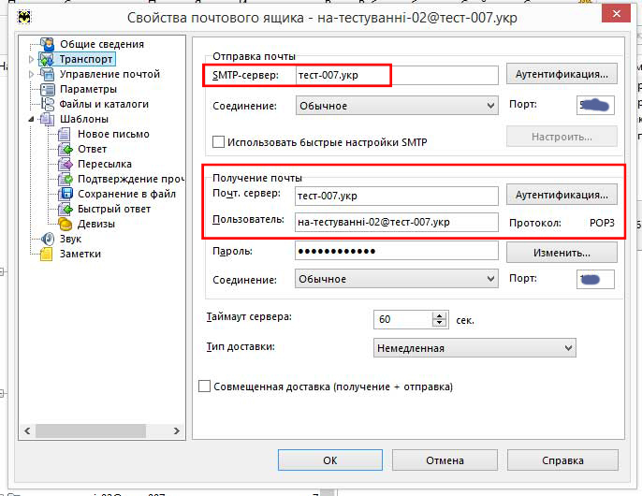
Практика испытаний IDN email

Slide 11
Практика испытаний IDN email

Slide 12
Что мешает успешной имплементации IDN?
Не завершенный процесс создания досудебной системы решения доменных споров (защита рынка от недобросовестной конкуренции и мошенничества, нарушения авторских прав, интеллектуальной собственности, прав потребителей)
Низкий бюджет на продвижение домена .УКР
Незначительное количество органов государственной власти, использующих доменные имена в .УКР в повседневной информационной деятельности
Низкая скорость локализации программных продуктов и ОС и недостаточная поддержка ICANN в вопросах имплементации IDN
Инфантильность в локализации Гугл, Бінг (Майкрософт), Фейсбук, Твітер (положительный пример – Яндекс.укр)
Общая политическая и экономическая стагнация в Украине

Slide 13
Всё будет хорошо!
Внедрение и использование IDN стало свершившимся фактом в Интернет. Более 1,5 млн. доменных имен суммарно в IDN ccTLD и gTLD уже используются сегодня по всему миру.
По прогнозам рабочих групп ICANN в 2015 году ожидается регистрация до 33 млн. доменных имён в IDN gTLD. И хотя этот прогноз по мнению ccNSO является довольно оптимистичным (quite optimistic), но перспективы регистраций IDN рассматриваются уже как хорошие и не столь пессимистично как это было совсем недавно.
(источник: Report of Public Comments, FY15 Draft Operating Plan and Budget, 29-Sep-2014,
https://www.icann.org/en/system/files/files/report-op-budget-fy15-29sep14-en.pdf)
Мы уверены в том, что национальный кириллический домен .УКР займет свое достойное место в сердцах и умах пользователей в Украине.

